Slide 1
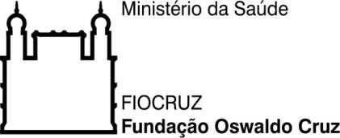
Mapeo sobre regulación de la formación y el ejercicio profesional de los Técnicos de Salud en Centroamérica y República Dominicana
XI Reunión de la Comisión Téncnica de Desarrollo de Recursos Humanos
Liu Leal
Ciudad de Panamá
7, 8 y 9 de noviembre de 2017

Slide 2
PUNTO DE PARTIDA...
Investigaciones sobre la formación de los trabajadores técnicos de la salud en el Mercosur: Fase I (2007-2009) e Fase II (2010-2013);
Objetivos : Características cuanti-cualitativas de la oferta de formación de esos trabajadores, en perspectiva comparada. Quienes son los técnicos?
Actualmente : Propuesta de Investigación Multicéntrica sobre la formación de los trabajadores técnicos de la salud en America Latina
Brasil, Argentina, Bolivia, Colombia, Costa Rica, Ecuador, Guatemala, México, Paraguay, Perú y Uruguay

Slide 3
Antecedentes
De acuerdo con el Plan de Trabajo del CTDRHUS -SICA 2015-2022, - inclusión del tema "Trabajadores Técnicos en Salud";
Agenda de trabajo para el segundo semestre de 2017 – Mapeo;
Fortalecimiento de la Red de Educación de Técnicos de Salud (RETS) en Centroamérica y el Caribe.

Slide 4
Por qué estos trabajadores son invisibles?
Falta de conocimiento; Falta de valorización; Falta de políticas de formación integradas a las necesidades del sistema de salud
Qué determina la creación de cursos?
Cómo se definen los perfiles profesionales?
Descifrando la silueta de lo invisible…
Quienes son?
Cuántos son?
Qué hacen?
Dónde están?
Cómo se forman?
Para qué?

Slide 5
Definición ampla de técnicos en salud
Conjunto de trabajadores que ejercen actividades técnico-científicas, no restringiendo esa noción a su escolaridad. Estos técnicos serían tanto aquellos que ejercen actividades consideradas simples, cuyo requerimiento por escolaridad se limita a las cuatro primeras series de la enseñanza fundamental; por los auxiliares y técnicos de diversas especialidades, que tienen respectivamente, enseñanza fundamental y media; además de los tecnólogos, de nivel superior.
“Trabalhadores Técnicos em Saúde: Formação profissional e mercado de trabalho” (EPSJV/FIOCRUZ, 2003)

Slide 6
Para el Mapeo …
La concepción del "técnico" varía de acuerdo con los contextos social, político, económico y cultural, y se relaciona tanto con los sistemas educativos nacionales cuanto con la práctica del trabajo en salud.
Históricamente las esferas públicas o privadas de los países promueven la formación y calificación de auxiliares, técnicos y tecnólogos para atender a las necesidades de este sector. Vale señalar que ellos pueden ser identificados con titulaciones distintas incluso cuando tienen formaciones similares, fruto de la división social del trabajo.

Slide 7
Equipo
responsable por el Mapeo:
Isabel Dure
investigadora:
Liu Leal
Centro colaborador:
EPSJV/ FIOCRUZ: Marcela Pronko, Anamaria Corbo e Ingrid Dávilla.
Referencias en los países:
Belice - Andrei Rohan Chell
Costa Rica - Luis Davis
El Salvador - María Angela Elías Marroquín; Luis Eduardo Guerra Méndez y Evelyn Dinorah Flores de Nieto
Guatemala - Lic. Elias García
Honduras - Lourdes Ramirez, Sandra Villalvir“ y María Ester Palma
Nicaragua –
República Dominicana -
Panamá – Isaias

Slide 8
Objetivo General
Comprender quienes son los trabajadores técnicos de la salud, respondiendo a las siguientes preguntas:
¿Qué tipo de formación habilita el trabajo de un técnico en salud en los ocho países?
¿Qué profesiones / ocupaciones componen el área de técnicos en salud?
¿Existen marcos normativos y procesos regulatorios para el ejercicio profesional de los técnicos en salud?
¿Cuáles son las instituciones que están habilitadas para la formación?
¿Cómo se articula la formación técnica con la educación formal del país?
¿Dónde ocurre la práctica profesional?

Slide 9
METODOLOGIA Y DIMENSIONAMENTO DEL ESTUDIO
El estudio se realizará en ocho países, en un corto período de tres meses;
La ejecución del estudio es realizada por una persona;
El levantamiento está realizándose prioritariamente por internet;
Además de que la diversidad de los países exige una mayor atención, la información sobre el tema no es de fácil de acceso, vía internet.
La necesidad de adecuar el método y el recorte de la investigación, considerando las condiciones objetivas en relación a la cantidad de países y al tiempo de ejecución;
La identificación de los puntos focales en cada país está siendo confirmada con la investigación en curso;
Se elaboró el diseño metodológico durante la ejecución del estudio.

Slide 10
Considerando las dificultades, principalmente las cuestiones relativas a las limitaciones de tiempo, se hace oportuna a la realización de un estudio exploratorio, que proporcione una aproximación del contexto regional en relación al 'trabajo técnico'.
La RETS mantiene la promoción de espacios de intercambio de informaciones, estudios multicéntricos y agendas de trabajo.
Estudio descriptivo y exploratorio para mapear el marco regulatorio de la formación y del ejercicio profesional de los técnicos de salud en Belice, Nicaragua, El Salvador, Honduras, Costa Rica, Guatemala, República Dominicana y Panamá.

Slide 11
Los pasos de la investigación
Captación de datos secundarios recogidos vía investigación documental oficial en sitios de los órganos institucionales;
Sistematizar información de cada país y encaminar los hallazgos iniciales para ser confrontados y analizados por la referencia local identificadas cada uno de los países;
El punto focal tiene como atribución calificar las informaciones, aclarar cuestiones, hacer disponible informaciones y documentos aun no encontradas vía internet, y responder a la presentación del formulario. De esta forma, la investigación será colaborativa, asistida localmente, con potencial mayor de aciertos y elucidaciones de cuestiones, además de proporcionar novas preguntas para los desdoblamientos futuros.

Slide 12
Método
La investigación con survey "busca información directamente con un grupo de interés relacionado con los datos que se desea obtener.
plataforma GoogleForms para crear un formulario de búsqueda en línea.
Esta etapa tendrá como objetivos:
Captar información no identificada en la primera etapa;
La definición de categorías de análisis comparables;
La elaboración de instrumentos de recolección de datos;
Definición de cruzamientos entre variables.
Aunque algunas preguntas no sean contestadas en esta investigación, es fundamental señalarlas para estudios posteriores: proceso de trabajo, tipos y niveles de formación - auxiliar, técnica, tecnológica; cual es la carga horaria mínima de formación y cuales son las condiciones de trabajo.

Slide 13
Plataforma online...

Slide 14
Plan de trabajo
Revisión de fuentes secundarias: documentos y reglamentos, estadísticas de evaluación educativa;
Observación: levantamiento de datos secundarios vía internet, de forma exploratoria, en tres países: Honduras, El Salvador y Belice;
Validación por la referencia local de un primer informe sistematizado con la información recopilada;
Fuentes primarias: elaboración de un formulario electrónico con preguntas claves no aclaradas o no encontradas en las fuentes de datos secundarios; y si es necesario, consultar con un informante clave de cada país.
prazo– 03/11 y NUEVO PRAZO: 14/11.
Descrición de las informaciones – RELATORIO FINAL – 24/11

Slide 15
RESULTADOS PRELIMINARES
Relación con el marco legal vigente
La legislación laboral en lo referente a mercado laboral está regida por la Constitución;
Política y el Código de Trabajo, la Ley de Servicio Civil, el Código de Salud;
También hay una regencia en el plano internacional influida por los acuerdos de la Organización Internacional del Trabajo, Declaración Universal de los Derechos Humanos;
El código de trabajo reglamenta las formas de contratación y las condiciones de trabajo;
Componentes del campo de los recursos humanos así: formación, regulación, trabajo y relaciones laborales.

Slide 16
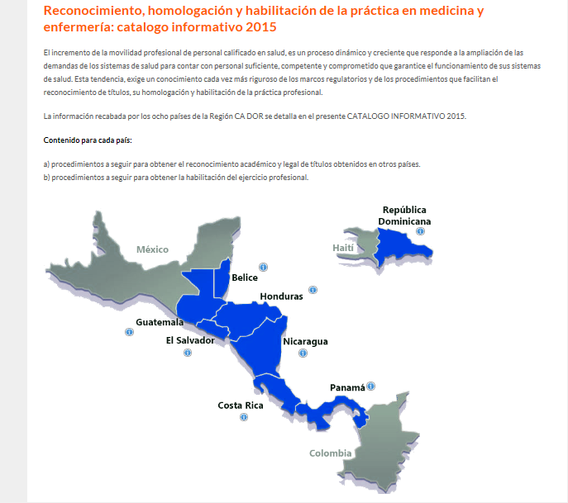

Slide 18
DEFINICIÓN FORMAL TÉCNICO

Slide 19
De acuerdo con la definición de trabajo técnico en salud utilizada en el ámbito de la RETS, indique qué diferentes tipos de trabajadores técnicos actúan en su país; e identifique en cada tipo la escolarización
Sin educación formal / formación primaria en institución de enseñanza (aprendizaje sólo en servicio). Especifique: _____________________
Con educación básica. Especifique: _________________________
Enseñanza secundaria / media. Especifique: ____________________
Enseñanza superior no universitaria. Especifique: _______________
Enseñanza superior universitaria. Especifique: ___________________
Prácticos;
Empíricos
Auxiliares
Agentes de salud
Agentes comunitarios
Técnicos
Tecnólogos
Licenciados
Técnicos superiores
Técnicos profesionales, etc.

Slide 20
Tipo de trabajadores

Slide 21
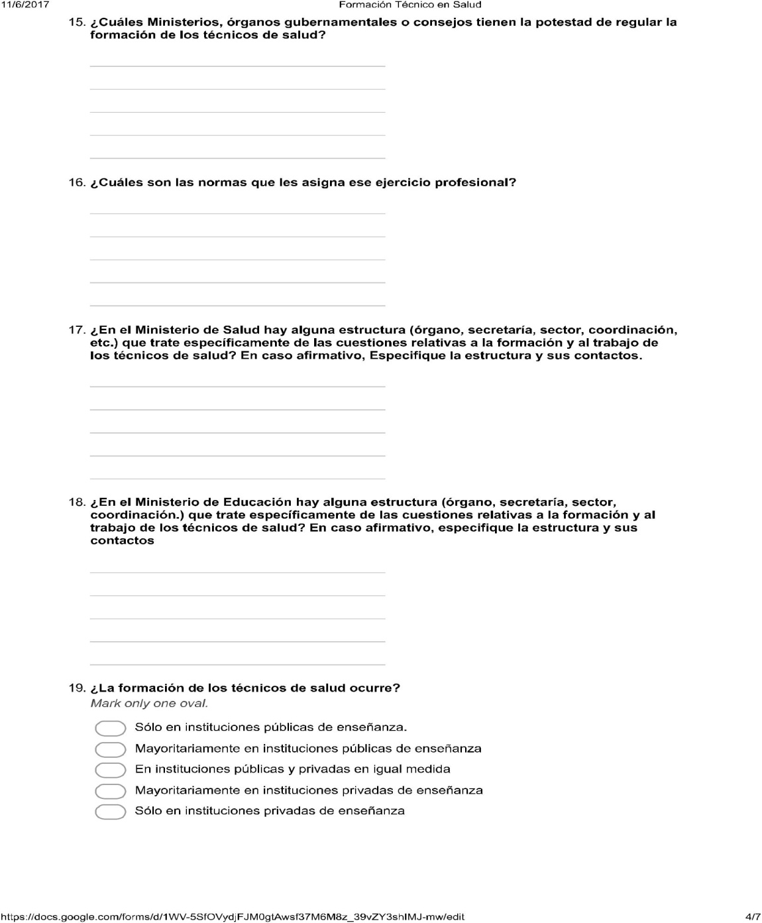

Slide 22
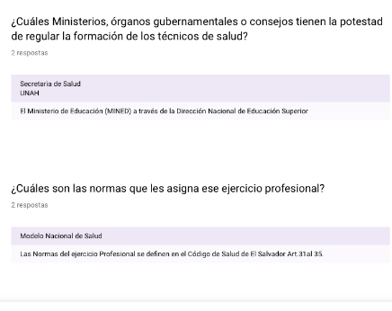

Slide 23
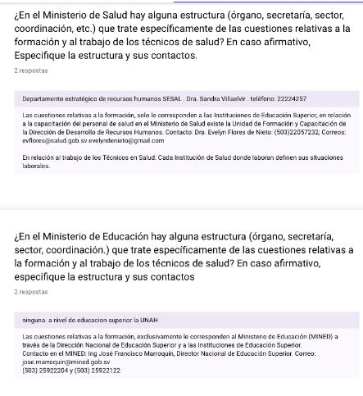
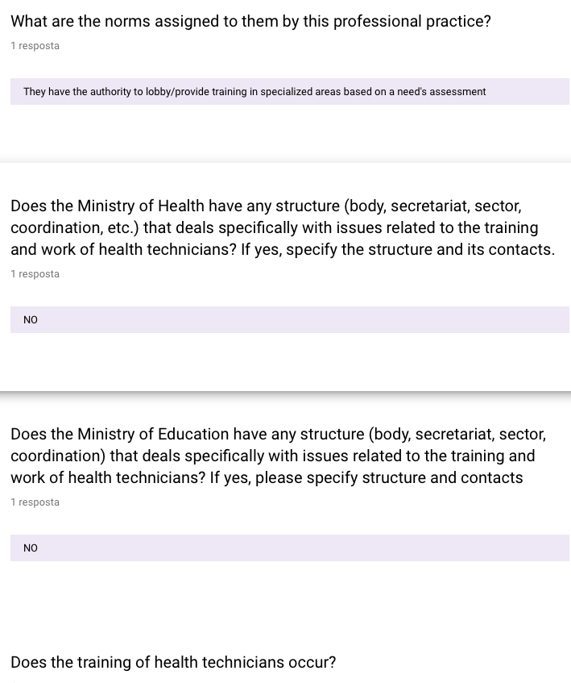

Slide 24
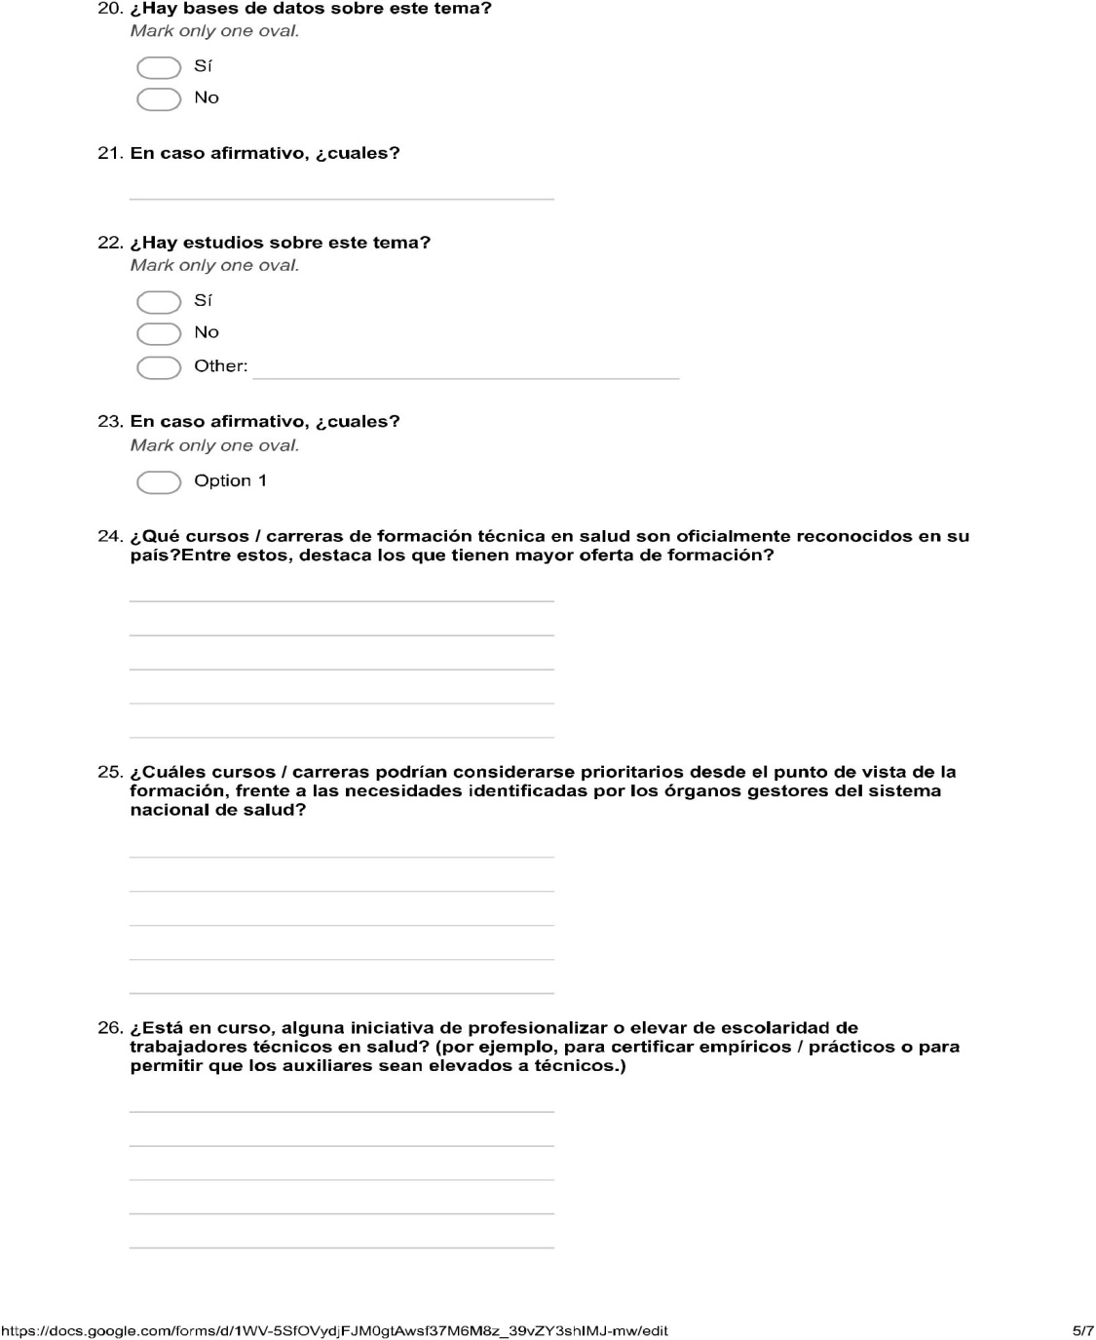

Slide 25
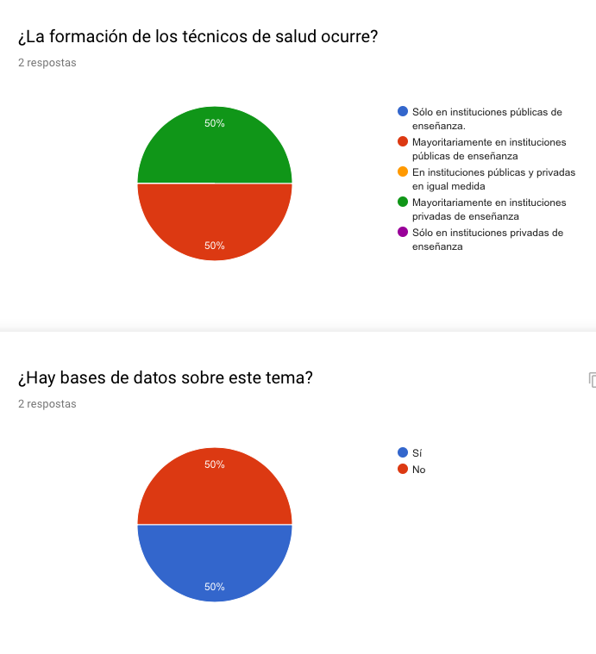
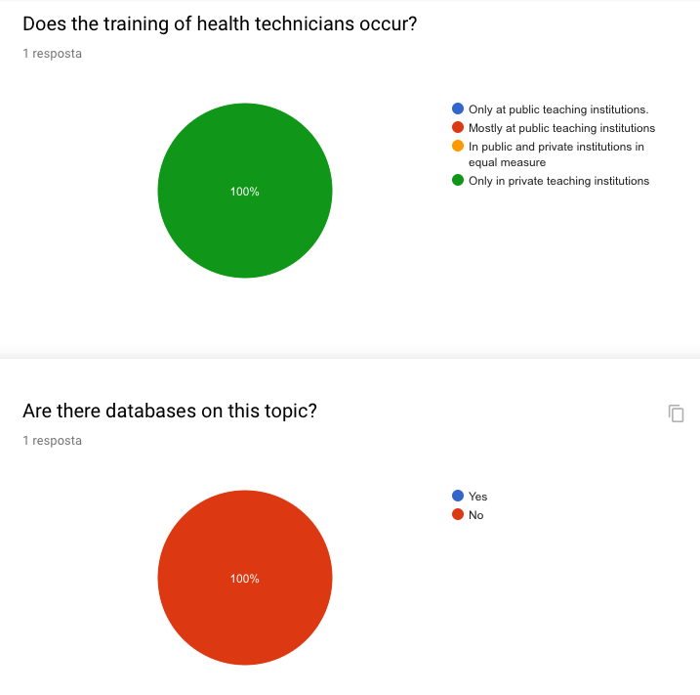

Slide 26
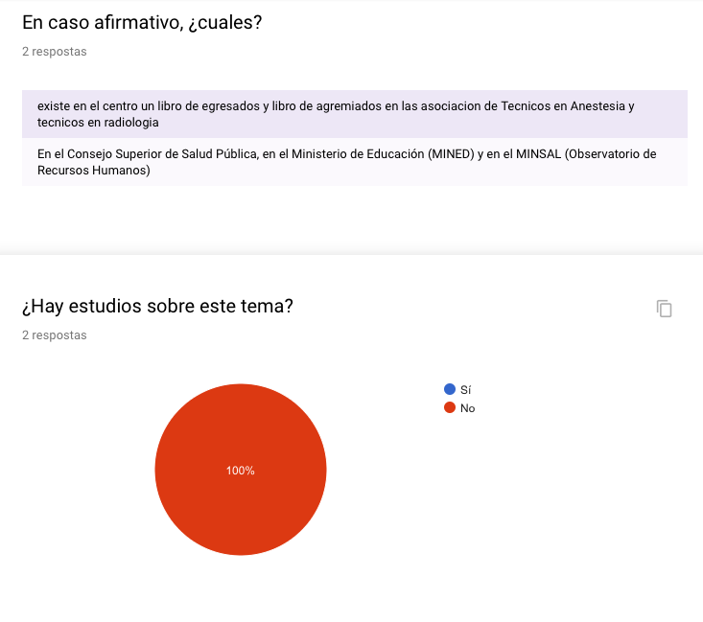
3 RESPOSTAS

Slide 27
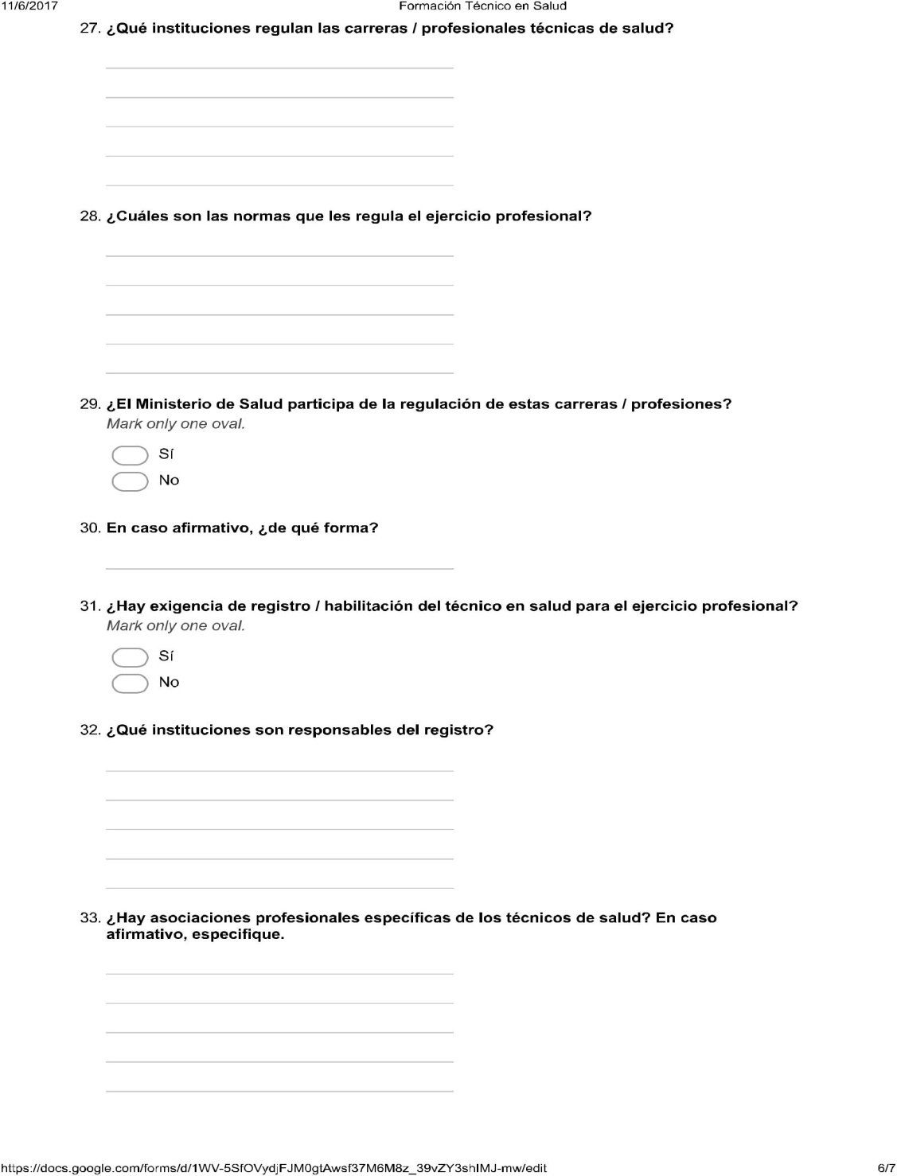

Slide 28
3 repostas

Slide 29
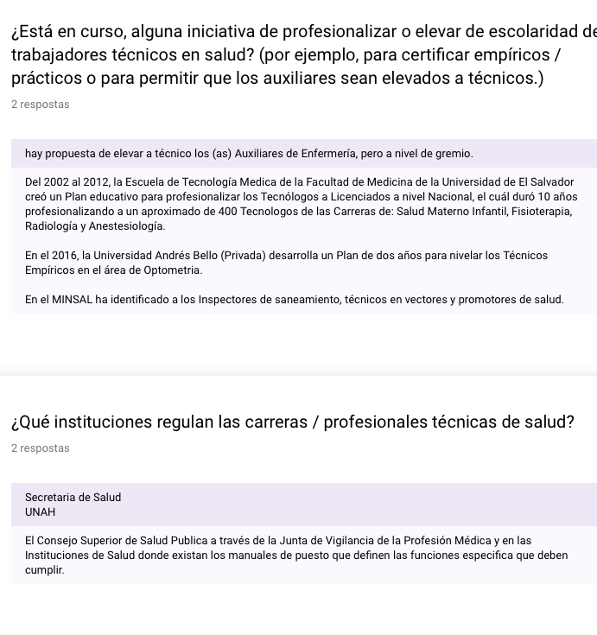
3 repostas
3 repostas

Slide 30
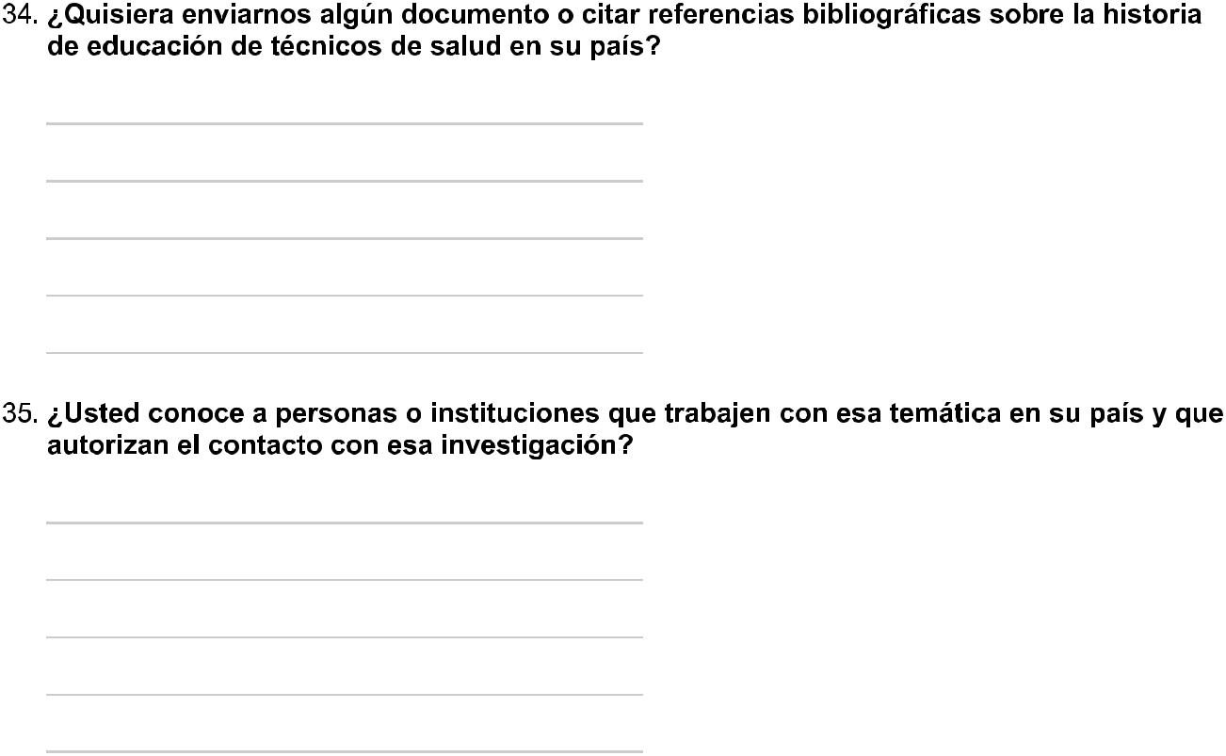
El formulario es una adaptación del instrumento preliminar de investigación del MAPEAMIENTO DEL UNIVERSO DE LA FORMACIÓN Y DEL TRABAJO DE LOS TÉCNICOS EN SALUD EN EL ÁMBITO DE UNASUR - 'La Formación y el Trabajo de los Técnicos en Salud', realizado por RETS/UNASUL y ISAGS.

Slide 31
RESULTADOS PRELIMINARES
Belice, El Salvador y Honduras han contestado el cuestionario, en el segundo mes de estudio y se tomaron por base sus resultados para la descripción inicial del estudio;
El Salvador y Honduras tienen una definición formal para los trabajadores técnicos, mientras Belice no la tiene;
La definición de técnico se basa en las leyes educacionales de Honduras y El Salvador en los cuales, básicamente, a los profesionales técnicos les corresponden 18 meses a 24 meses de formación educacional para obtención del diploma técnico;
Cuanto a la ocupaciones profesionales y su categorización Belice, Honduras y El Salvador tienen los siguientes niveles educacionales. Hay que poner de relieve que en Belice la Universidad de Belice es responsable por la certificación de sus profesionales o sea, el grado superior académico no representa un diploma superior académico y si, lo origen del local donde se obtuvo el grado.

Slide 32
En Honduras es en el Centro Nacional de Adiestramiento de Recursos Humanos -CENARH- se forma: Técnicos en Anestesia, Técnicos en Radiología médica, Técnico en Salud Ambiental, y Auxiliares en Enfermería. La región metropolitana forma Técnicos en Laboratorio. Ambos CENARH y Región Metropolitana corresponden a la SESAL.
En El Salvador, en relación a la formación de Tecnólogos (4 años de formación), desde 1973 al 2001 eran estudios Universitarios. De 2002 a la fecha son Estudios Superiores NO Universitarios;
Las normas que asignan el ejercicio profesional están basadas en el modelo nacional de salud en lo cual los ministerios de salud, educación y consejos profesionales son los principales responsables por la ejecución de monitoreo de los profesionales.
En Belice y Honduras el ministerio de salud tiene departamentos o encaminan en lo que esté pendiente alguna cuestión específica el área responsable. En El Salvador la responsabilidad de la formación corresponde a las instituciones de enseñanza. La regulación de las profesiones son de responsabilidad del Ministerio de Salud y/ o consejos de clase.
La formación de técnicos en los tres países ocurre principalmente en Instituciones privada, sin embargo las bases de datos sobre el tema son escasas Excepción se hace a El Salvador en que en el Consejo Superior de Salud Pública, en el Ministerio de Educación (MINED) y en el MINSAL (Observatorio de Recursos Humanos) tienen base de datos de sus profesionales.
En ninguno de los tres países fue encontrado estudios sobre la formación técnica.

Slide 33
PRODUCCIÓN DEL INFORME
Faltan información de 5 países
Y...
CONCLUSIÓN
LIMITACIONES DEL ESTUDIO
CONFLICTO DE INTERÉS
REFERENCIAS

Slide 34
Se espera que los elementos apuntando en la investigación contribuyan con el diagnóstico regional, y que los resultados de la encuesta realizada en cada país potencien la discusión sobre la formación de trabajadores técnicos en ellos, y que promocionen la agenda regional en curso, apuntando incluso a la continuidad de este tipo de estudio.

Slide 35
REFERENCIAS
DOCUMENTO de Manguinhos sobre a formação dos trabalhadores técnicos de saúde no Brasil e no Mercosul. In: PRONKO, Marcela A.; CORBO, Anamaria D. A silhueta do invisível: a formação de trabalhadores técnicos em saúde no Mercosul. Rio de Janeiro: Escola Politécnica de Saúde Joaquim Venâncio, 2009.
GIL, Antonio Carlos. Métodos e técnicas de pesquisa social, 6. ed. - São Paulo : Atlas, 2008.
Métodos de pesquisa / [organizado por] Tatiana EngelGerhardt e Denise Tolfo Silveira; coordenado pela Universidade Aberta do Brasil – UAB/UFRGS e pelo Curso de Graduação Tecnológica – Planejamento e Gestão para o Desenvolvimento Rural da SEAD/UFRGS. – Porto Alegre: Editora da UFRGS, 2009. UNIDADE 2 – A PESQUISA CIENTÍFICA Denise Tolfo Silveira e Fernanda Peixoto Córdova p. 31 a 42
PRONKO, Marcela, el al. A formação de trabalhadores técnicos em saúde no Brasil e no Mercosul. Rio de Janeiro: EPSJV, 2011.
PRONKO, M.; STAUFER, A. de B.; CORBO, A. D. Formação de trabalhadores técnicos no Mercosul. Revista Latinoamericana de Educación Comparada, v. 5, n. 5, p. 16-28, 2014.
VASCONCELOS, Eduardo Mourão. Karl Marx e a subjetividade humana: a trajetória das ideias e conceitos nos textos teóricos. São Paulo: HUCITEC, 2010.
Davis, Luis Reactivación y funcionamiento de la Red Internacional de Educación de Técnicos en Salud (RETS) para la región centroamericana y Caribe. Presentación en la X Reunión de Comisión Técnica de Desarrollo de Recursos Humanos de Salud, San José, Costa Rica, 22 de marzo de 2017. Disponible en http://www.observatoriorh.org/centro/?q=node/237

Slide 36
Obrigada...
Liu_leal@yahoo.com.br
Liulealqueiros@gmail.com
+5561982956100

